Slide 1


Proyecto Final del Curso
Análisis de Imágenes
Aguilar Reyes Abraham Zaid
Castro Cruces Jorge Eduardo
Delgadillo Arredondo Melvin Ivan
26.01.2021

Slide 2
Contenido
Objetivo
Marco teórico
Desarrollo
Resultados obtenidos
Conclusiones
Bibliografía

Slide 3
Objetivo
Mostrar las habilidades, capacidades y conocimientos adquiridos durante el curso, al resolver un problema implementando técnicas de Memorias Asociativas, que permitan extraer algún rasgo o característica de un objeto de interés presente en una imagen digital.

Slide 4
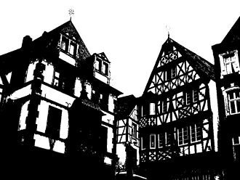
Marco Teórico
Segmentación
Consiste en dividir una imagen digital en varias regiones (grupos de píxeles) denominadas segmentos. Más concretamente, la segmentación es un proceso de clasificación por píxel que asigna una categoría a cada píxel de la imagen analizada.
Imagen 1. Ejemplo de imagen segmentada.

Slide 5
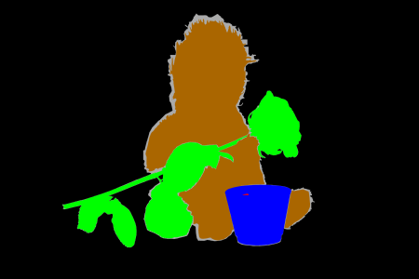
Marco Teórico
El objetivo de la segmentación es localizar regiones con significado. La segmentación se usa tanto para localizar objetos como para encontrar sus bordes dentro de una imagen. El resultado de la segmentación de una imagen es un conjunto de segmentos que cubren toda la imagen sin superponerse.
Imagen 2. Segmentación de un muñeco

Slide 6
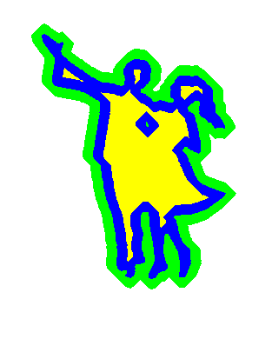
Marco Teórico
Morfología Matemática
La morfología matemática se basa en operaciones de teoría de conjuntos. En el caso de imágenes binarias, los conjuntos tratados son subconjuntos de Z2 y en el de las imágenes en escala de grises, se trata de conjuntos de puntos con coordenadas en Z3.
Imagen 3. Imagen procesada de
una pareja bailando.

Slide 7

Marco Teórico
Las operaciones morfológicas simplifican imágenes y conservan las principales características de forma de los objetos.
Imagen 4. Imagen procesada de engranajes.

Slide 8

Marco teórico
Dilatación y erosión
Las operaciones morfológicas más básicas son la dilatación y la erosión. La dilatación agrega píxeles a los límites de los objetos de una imagen, mientras que la erosión elimina los píxeles en los límites de los objetos.
Imagen 5. Imagen de ejemplo dilatación.

Slide 9

Marco teórico
En las operaciones de dilatación morfológica y erosión, el estado de cualquier píxel dado en la imagen de salida se determina aplicando una regla al píxel correspondiente y a sus vecinos en la imagen de entrada. La regla utilizada para procesar los píxeles define la operación como una dilatación o una erosión.
Imagen 6. Imagen de ejemplo erosión.

Slide 10

Marco teórico
Apertura
La operación de apertura erosiona una imagen y luego dilata la imagen erosionada, utilizando el mismo elemento de estructuración para ambas operaciones.
Imagen 7. Imagen ejemplo de apertura.
Imagen 7.

Slide 11
Marco teórico
La apertura morfológica es útil para eliminar objetos pequeños de una imagen conservando la forma y el tamaño de los objetos más grandes de la imagen.
Imagen 8. Imagen ejemplo post-apertura..

Slide 12

Marco teórico
Cierre
La operación de cierre dilata una imagen y, a continuación, erosiona la imagen dilatada, utilizando el mismo elemento de estructuración para ambas operaciones.
Imagen 9. Imagen ejemplo de cierre.

Slide 13
Marco teórico
El cierre morfológico es útil para rellenar pequeños agujeros de una imagen conservando la forma y el tamaño de los objetos de la imagen. [1]
Imagen 10. Imagen ejemplo post-cierre.

Slide 14
Desarrollo

Slide 15
Conclusión
Mostramos las habilidades, capacidades y conocimientos adquiridos durante el curso, mediante la resolución a un problema implementando técnicas de Memorias Asociativas, que permitieron extraer algún rasgo o característica de un objeto de interés presente en una imagen digital.

Slide 16
Referencias.
[1] S. Eddins, "Tipos de Operaciones Morfológicas- MATLAB & Simulink- MathWorks España", Es.mathworks.com, 2021. [Online]. Available: https://es.mathworks.com/help/images/morphological-dilation-and-erosion.html. [Accessed: 26- Jan- 2021].

